Slide 1


Do you have your:
Pens?
Textbook/ workbook?
Devices?
Water?
Put everything else in your locker now.
When you are done, sit down and show me you are ready to learn!

Slide 2
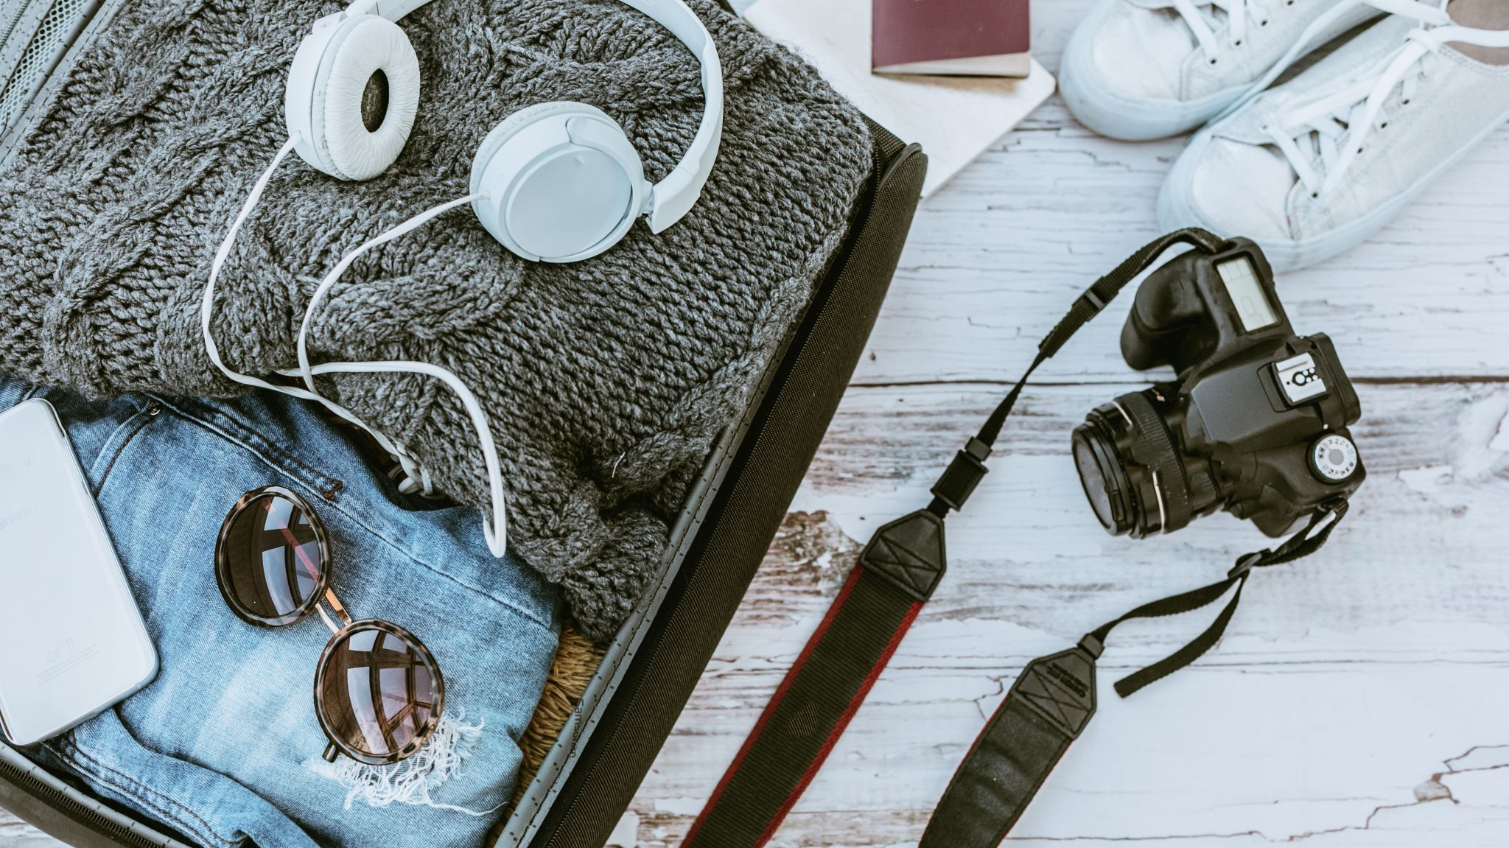
Mon journal de voyage
Unité 7 - Leçon 2

Slide 3

In U7L1, we learnt how to :
Name family members
Give a call
Let’s see how we can use these skills to build new ones !

Slide 4

Progress check : Start
I. Starter
II. Comp de texte
III. Voc: pays
IV. Gr: aller
V. Prépo + pays
VI. Phonétique
VII. Production
nouveau
déjà vu
Nayla a 8 ans. Elle fait le tour du monde à vélo en famille avec son père, sa mère et sa petite sœur Phoebe.
Son pays préféré est le Japon parce qu’il y a des sakuras. Le pays préféré de Phoebe est le Canada.
Notes:
Use another color when completing to highlight the progress

Slide 5
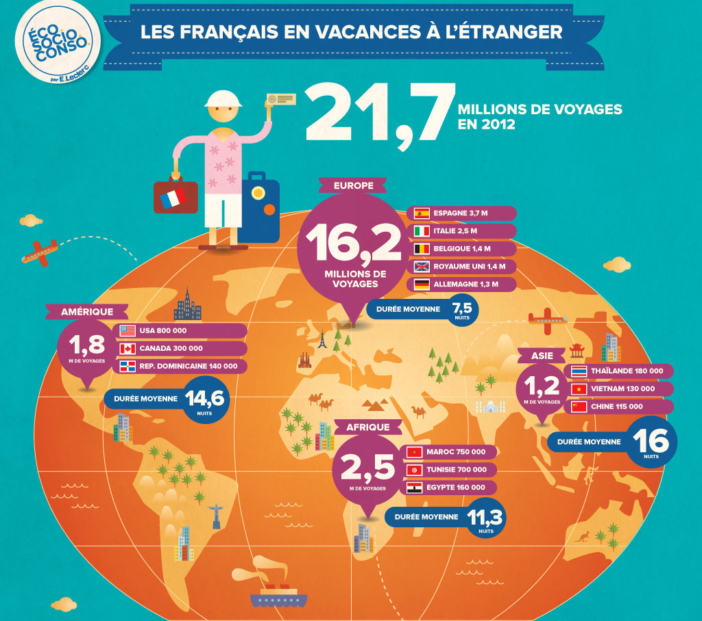
I. Starter
I. Starter
II. Comp de texte
III. Voc: pays
IV. Gr: aller
V. Prépo + pays
VI. Phonétique
VII. Production
Où est-ce que les Français vont le plus en vacances à l’étranger ?

Slide 6
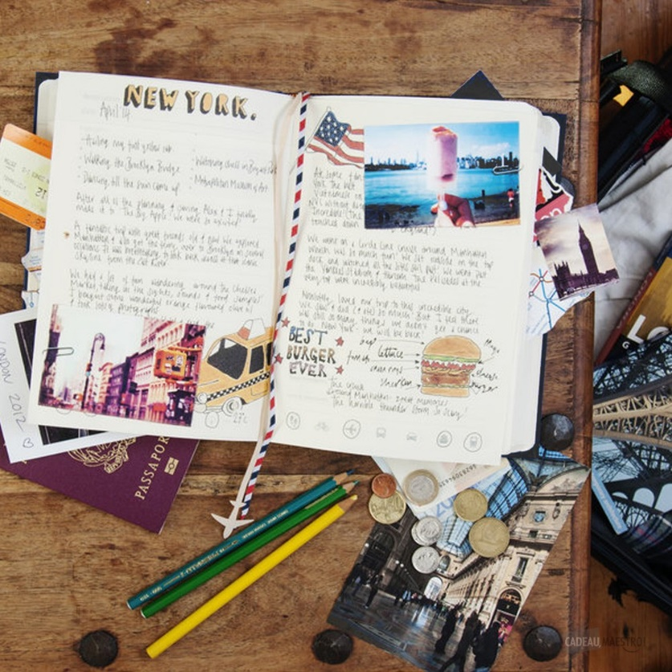
Qu’est-ce que c’est ?
Quel pays est-ce que tu rêves de visiter ?
I. Starter
II. Comp de texte
III. Voc: pays
IV. Gr: aller
V. Prépo + pays
VI. Phonétique
VII. Production

Slide 7
En général, Où est-ce que tu préfères PARTIR en vacances ? pourquoi ?
I. Starter
II. Comp de texte
III. Voc: pays
IV. Gr: aller
V. Prépo + pays
VI. Phonétique
VII. Production

Slide 8



Learning objectives : À la fin de la leçon
I. Starter
II. Comp de texte
III. Voc: pays
IV. Gr: aller
V. Prépo + pays
VI. Phonétique
VII. Production
Grammaire
Culture
Vocabulaire
Notes:
Guidage pour les objectifs en GG

Slide 9
À la fin de la leçon…
I. Starter
II. Comp de texte
III. Voc: pays
IV. Gr: aller
V. Prépo + pays
VI. Phonétique
VII. Production
• Écrire un journal de voyage
Grammaire
Culture
Une famille française en voyage
Vocabulaire
Les pays et les continents
Verbe Aller
Au/en/aux /à + pays/ville

Slide 10
Learning outcomes
I. Starter
II. Comp de texte
III. Voc: pays
IV. Gr: aller
V. Prépo + pays
VI. Phonétique
VII. Production
ALL students MUST be able to indicate their destination.
MOST students SHOULD be able to write a travel diary.
SOME students COULD be able to describe countries they travel to.

Slide 11
I. Starter
II. Comp de texte
III. Voc: pays
IV. Gr: aller
V. Prépo + pays
VI. Phonétique
VII. Production
Etapes de la leçon
I. Starter
Un tour du monde à vélo
II. Compréhension de texte
III. Vocabulaire
au/en/aux/à + pays ou ville
Recherche des phrases clés
IV. Grammaire
Les pays et continents
VI. Phonétique
[b]/[v]
VII. Production
Écrire un journal de voyage
Le verbe ALLER
V. Grammaire

Slide 12
Progress check : Start
I. Starter
II. Comp de texte
III. Voc: pays
IV. Gr: aller
V. Prépo + pays
VI. Phonétique
VII. Production
nouveau
déjà vu
Nayla a 8 ans. Elle fait le tour du monde à vélo en famille avec son père, sa mère et sa petite sœur Phoebe.
Son pays préféré est le Japon parce qu’il y a des sakuras. Le pays préféré de Phoebe est le Canada.
Notes:
Use another color when completing to highlight the progress

Slide 13
Learning review
I. Starter
II. Comp de texte
III. Voc: pays
IV. Gr: aller
V. Prépo + pays
VI. Phonétique
VII. Production
Today, I have learned that …
Based on what we studied today, I want to know …

Slide 14
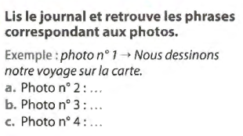
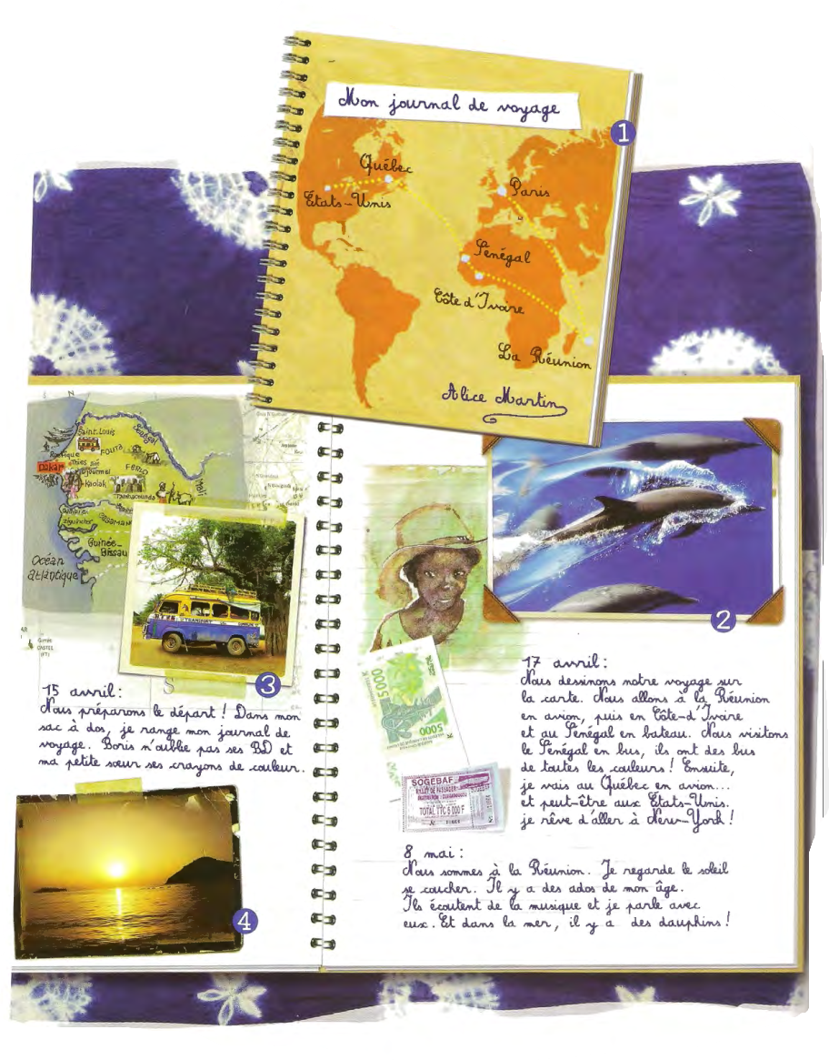
II. Compréhension de texte
I. Starter
II. Comp de texte
III. Voc: pays
IV. Gr: aller
V. Prépo + pays
VI. Phonétique
VII. Production

Slide 15
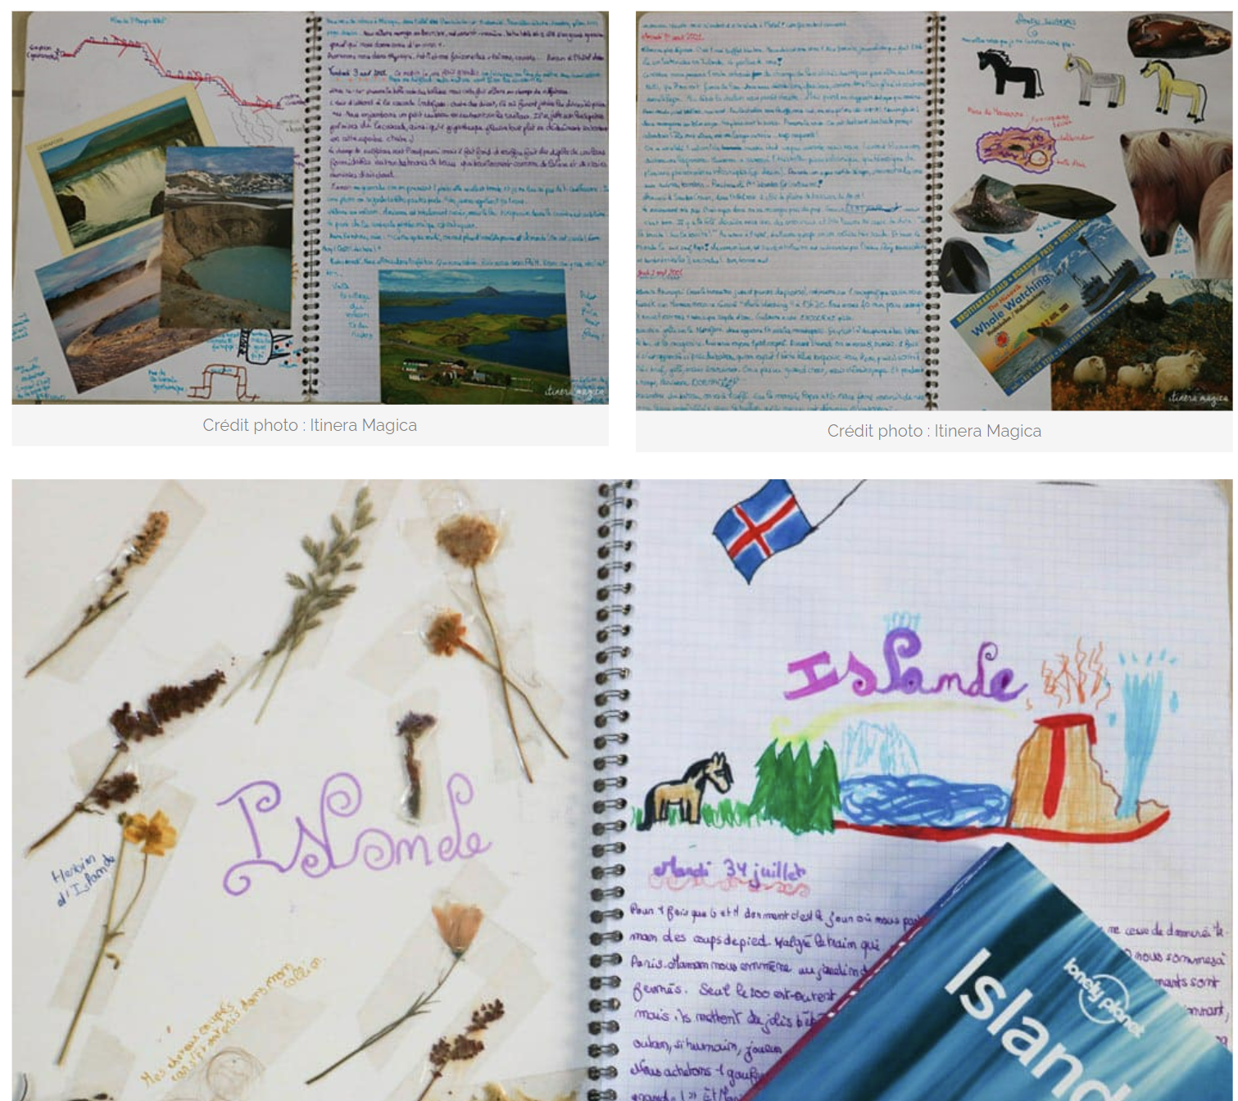
Exemples de carnets de voyage
I. Starter
II. Comp de texte
III. Voc: pays
IV. Gr: aller
V. Prépo + pays
VI. Phonétique
VII. Production
https://perspectives-de-voyage.com/exemple-carnet-voyage

Slide 16
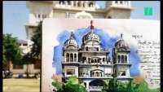
I. Starter
II. Comp de texte
III. Voc: pays
IV. Gr: aller
V. Prépo + pays
VI. Phonétique
VII. Production

Slide 17
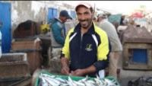
I. Starter
II. Comp de texte
III. Voc: pays
IV. Gr: aller
V. Prépo + pays
VI. Phonétique
VII. Production

Slide 18
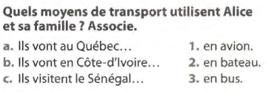
Compréhension détaillée
I. Starter
II. Comp de texte
III. Voc: pays
IV. Gr: aller
V. Prépo + pays
VI. Phonétique
VII. Production

Slide 19
Compréhension détaillée
I. Starter
II. Comp de texte
III. Voc: pays
IV. Gr: aller
V. Prépo + pays
VI. Phonétique
VII. Production
Pays et régions
Le Sénégal
Le Québec
La Réunion
La Côte d’Ivoire
Les États-Unis
Relève les destinations d’Alice et sa famille

Slide 20
À la fin de la leçon…
• Écrire un journal de voyage
Grammaire
Culture
Une famille française en voyage
Vocabulaire
Les pays et les continents
Verbe Aller
Au/en/aux /à + pays/ville
What LO are we going to study ?

Slide 21
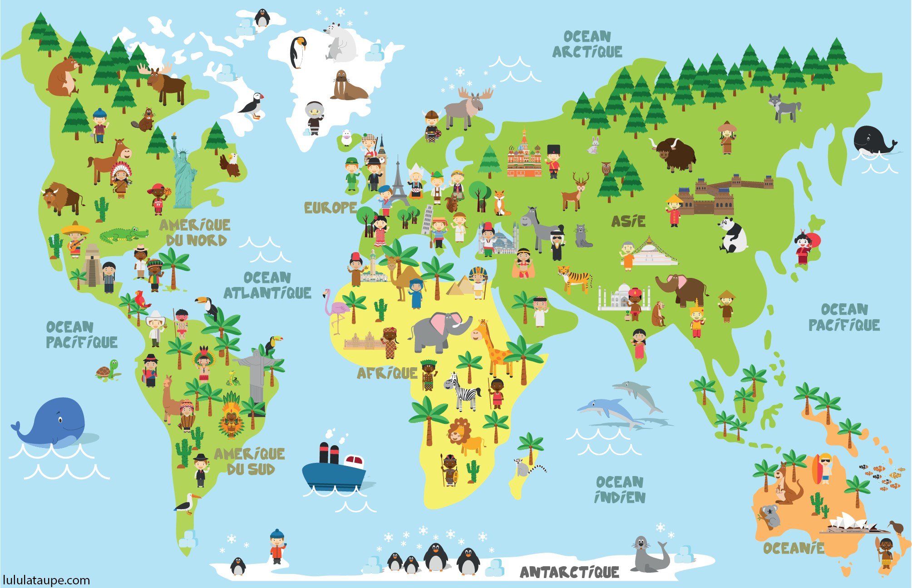
I. Starter
II. Comp de texte
III. Voc: pays
IV. Gr: aller
V. Prépo + pays
VI. Phonétique
VII. Production
Passons au point de vocabulaire :
Les pays et les continents
Devine le nom des pays suivants :
Pays de BMW, Mercedes et Porsche !
Pays du football !
Le continent de la Statue de la Liberté !

Slide 22
III. Vocabulaire : les pays et continents
I. Starter
II. Comp de texte
III. Voc: pays
IV. Gr: aller
V. Prépo + pays
VI. Phonétique
VII. Production
Pays masculin | Pays féminin | Pays pluriel
Le Sénégal | La Réunion | Les États-Unis
Le Québec | La Côte d’Ivoire | Les Antilles (Guadeloupe, Martinique, Réunion)
Le Vietnam | La France
Le Mali | La Belgique
 | La Tunisie

Slide 23
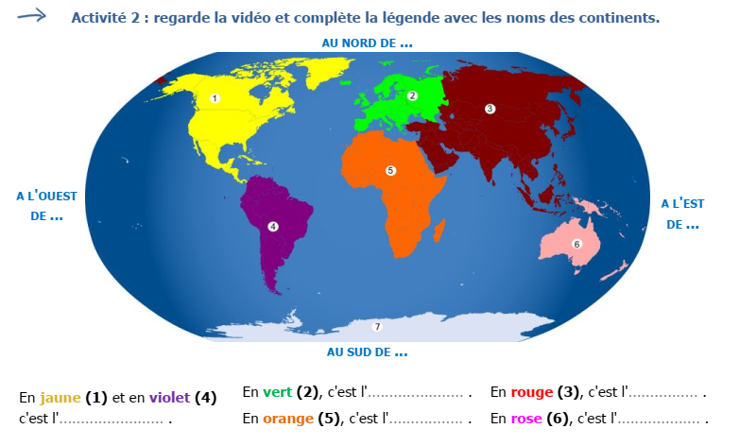
Les continents
I. Starter
II. Comp de texte
III. Voc: pays
IV. Gr: aller
V. Prépo + pays
VI. Phonétique
VII. Production

Slide 24

I. Starter
II. Comp de texte
III. Voc: pays
IV. Gr: aller
V. Prépo + pays
VI. Phonétique
VII. Production

Slide 25

Les pays et continents
I. Starter
II. Comp de texte
III. Voc: pays
IV. Gr: aller
V. Prépo + pays
VI. Phonétique
VII. Production
Pays masculin | Pays féminin | Pays pluriel
Le Sénégal | La Réunion | Les États-Unis
Le Québec | La Côte d’Ivoire | Les Antilles (Martinique, Guadeloupe, Réunion)
Le Vietnam | La France
Le Mali | La Belgique
 | La Tunisie
 | L’Amérique
 | L’Europe
 | L’Afrique
 | L’Asie
 | L’Océanie

Slide 26
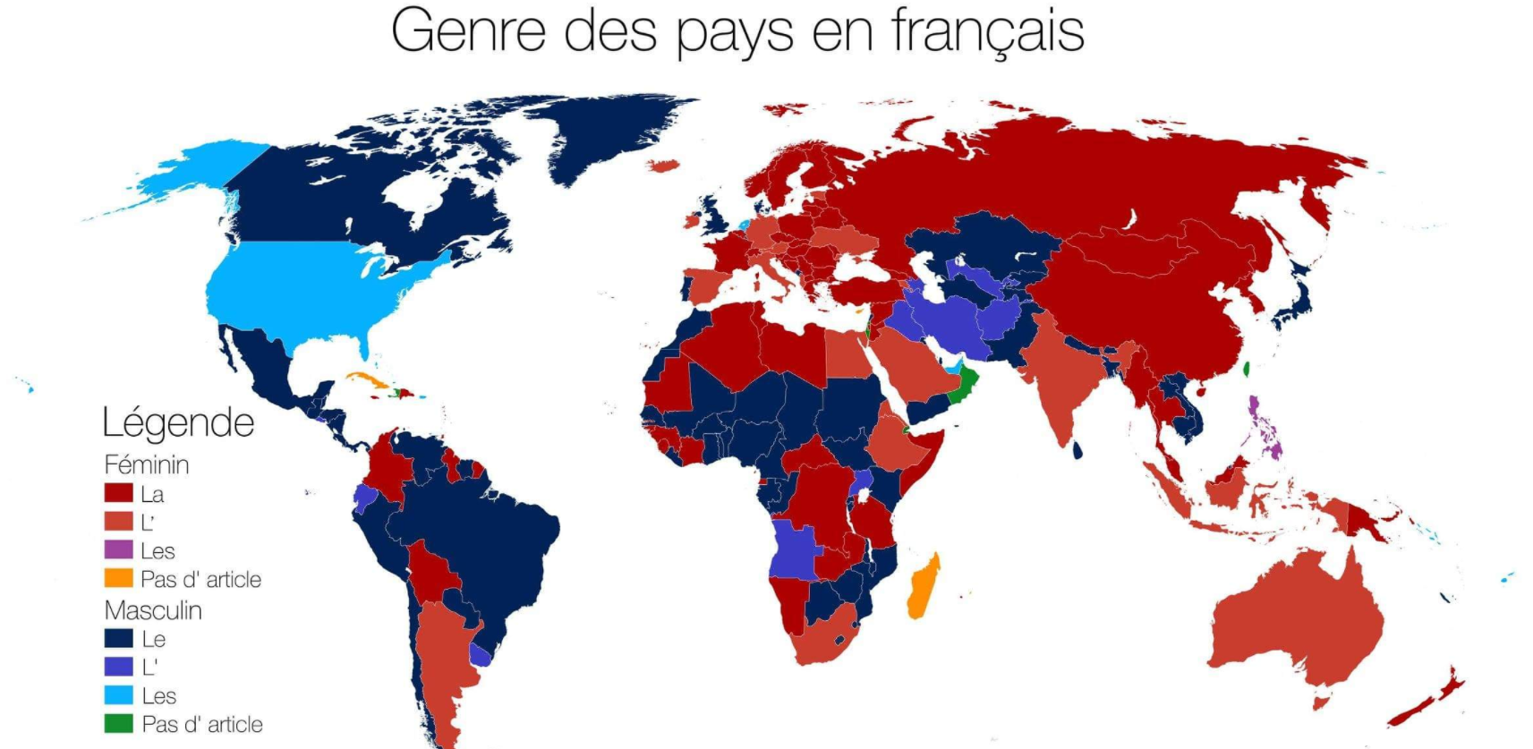
I. Starter
II. Comp de texte
III. Voc: pays
IV. Gr: aller
V. Prépo + pays
VI. Phonétique
VII. Production

Slide 27

Online activity
I. Starter
II. Comp de texte
III. Voc: pays
IV. Gr: aller
V. Prépo + pays
VI. Phonétique
VII. Production

Slide 28
I. Starter
II. Comp de texte
III. Voc: pays
IV. Gr: aller
V. Prépo + pays
VI. Phonétique
VII. Production
Revenons au point de vocabulaire :
Les pays et les continents
Devine le nom des pays suivants :
Pays de BMW, Mercedes et Porsche !
Pays du football !
Le continent de la Statue de la Liberté !

Slide 29
Learning review
I. Starter
II. Comp de texte
III. Voc: pays
IV. Gr: aller
V. Prépo + pays
VI. Phonétique
VII. Production
Today, I have learned that …
Based on what we studied today, I want to know …

Slide 30
À la fin de la leçon…
• Écrire un journal de voyage
Grammaire
Culture
Une famille française en voyage
Vocabulaire
Les pays et les continents
Verbe Aller
Au/en/aux /à + pays/ville
What LO are we going to study ?

Slide 31

I. Starter
II. Comp de texte
III. Voc: pays
IV. Gr: aller
V. Prépo + pays
VI. Phonétique
VII. Production
Passons au point de grammaire :
Le verbe ALLER
Complétez les 3 phrases suivantes :
Nhan et Long, vous allez où en vacances ?
Christine et Ellie vont au Japon.
Kiet va en Australie.

Slide 32
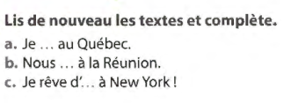

IV. Grammaire : le verbe « aller »
I. Starter
II. Comp de texte
III. Voc: pays
IV. Gr: aller
V. Prépo + pays
VI. Phonétique
VII. Production

Slide 33

Activité en ligne !
I. Starter
II. Comp de texte
III. Voc: pays
IV. Gr: aller
V. Prépo + pays
VI. Phonétique
VII. Production
Verbe ALLER
https://wordwall.net/play/21436/684/349

Slide 34
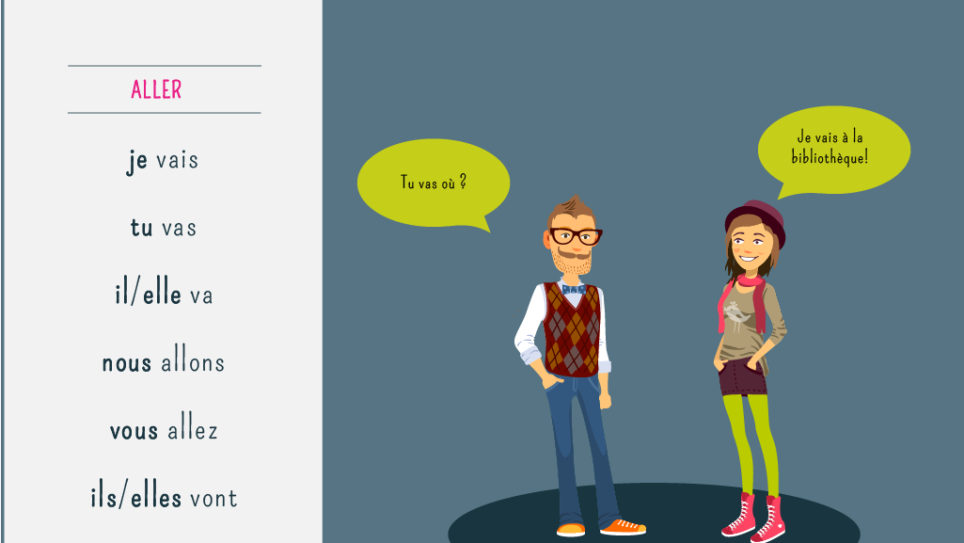
I. Starter
II. Comp de texte
III. Voc: pays
IV. Gr: aller
V. Prépo + pays
VI. Phonétique
VII. Production

Slide 35
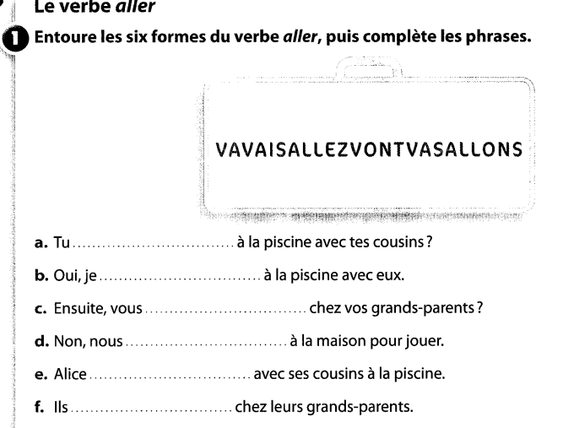
CA 1 p.43
I. Starter
II. Comp de texte
III. Voc: pays
IV. Gr: aller
V. Prépo + pays
VI. Phonétique
VII. Production

Slide 36
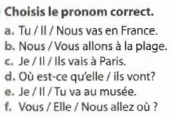
LE 1 p.94
I. Starter
II. Comp de texte
III. Voc: pays
IV. Gr: aller
V. Prépo + pays
VI. Phonétique
VII. Production

Slide 37

Activités en ligne
I. Starter
II. Comp de texte
III. Voc: pays
IV. Gr: aller
V. Prépo + pays
VI. Phonétique
VII. Production
Verbes ALLER, AVOIR et ÊTRE
https://wordwall.net/play/21436/089/392

Slide 38
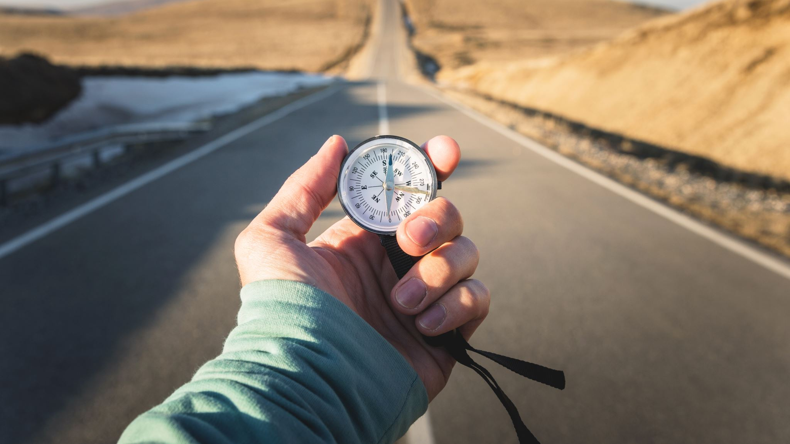
Kahoot Time !!
I. Starter
II. Comp de texte
III. Voc: pays
IV. Gr: aller
V. Prépo + pays
VI. Phonétique
VII. Production
Le verbe ALLER
https://play.kahoot.it/v2/?quizId=938ac6fd-7b07-4cd6-adc2-a9987ab68e68

Slide 39
I. Starter
II. Comp de texte
III. Voc: pays
IV. Gr: aller
V. Prépo + pays
VI. Phonétique
VII. Production
Revenons au point de grammaire :
Le verbe ALLER
Complétez les 3 phrases suivantes :
Nhan et Long, vous allez où en vacances ?
Christine et Ellie vont au Japon.
Kiet va en Australie.

Slide 40
Learning review
I. Starter
II. Comp de texte
III. Voc: pays
IV. Gr: aller
V. Prépo + pays
VI. Phonétique
VII. Production
Today, I have learned that …
Based on what we studied today, I want to know …

Slide 41
À la fin de la leçon…
• Écrire un journal de voyage
Grammaire
Culture
Une famille française en voyage
Vocabulaire
Les pays et les continents
Verbe Aller
Au/en/aux /à + pays/ville
What LO are we going to study ?

Slide 42

I. Starter
II. Comp de texte
III. Voc: pays
IV. Gr: aller
V. Prépo + pays
VI. Phonétique
VII. Production
Passons au point de grammaire :
Les prépositions de ville et pays
Quynh Anh habite à HCMV au Vietnam.
Nhi va à Paris en France.
Jonh va à Los Angeles aux Etats-Unis.

Slide 43
V. Grammaire : au/en/aux/à + pays ou ville
I. Starter
II. Comp de texte
III. Voc: pays
IV. Gr: aller
V. Prépo + pays
VI. Phonétique
VII. Production

Slide 44
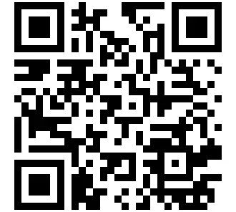
Activités en ligne !
I. Starter
II. Comp de texte
III. Voc: pays
IV. Gr: aller
V. Prépo + pays
VI. Phonétique
VII. Production
Prépositions + ville / pays
https://wordwall.net/play/21436/570/149

Slide 45
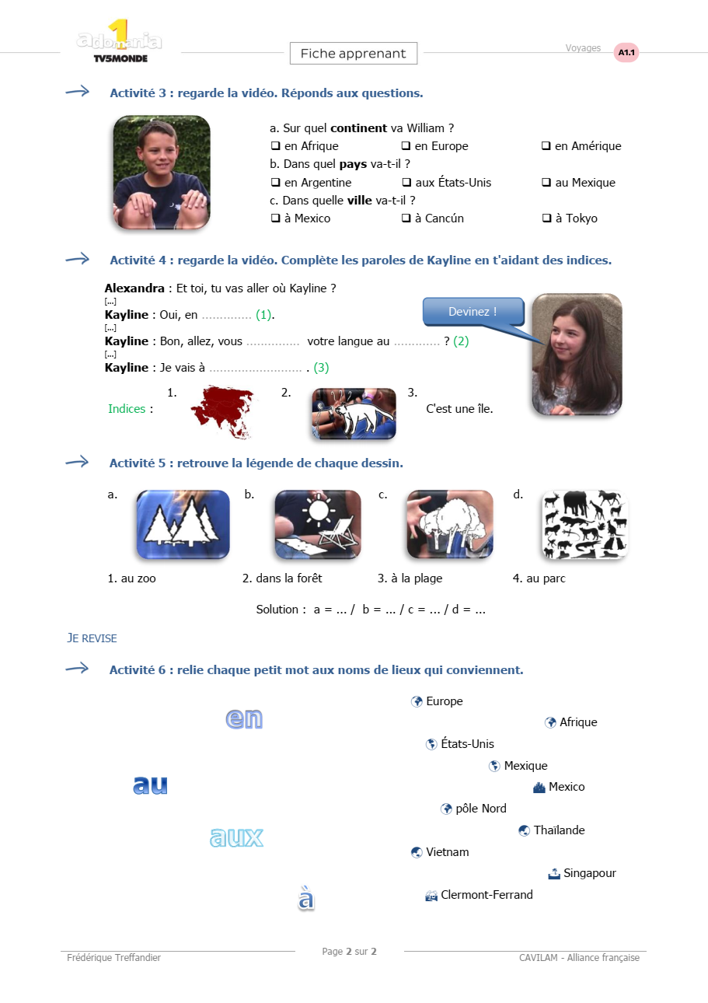

I. Starter
II. Comp de texte
III. Voc: pays
IV. Gr: aller
V. Prépo + pays
VI. Phonétique
VII. Production

Slide 46
I. Starter
II. Comp de texte
III. Voc: pays
IV. Gr: aller
V. Prépo + pays
VI. Phonétique
VII. Production

Slide 47
Les destinations de vacances
I. Starter
II. Comp de texte
III. Voc: pays
IV. Gr: aller
V. Prépo + pays
VI. Phonétique
VII. Production
Nous allons au Sénégal, au Québec
Nous allons en Côte d’Ivoire
Je vais aux États-Unis
Nous allons à la Réunion
Je rêve d’aller à New York

Slide 48
Observez comparez partagez
I. Starter
II. Comp de texte
III. Voc: pays
IV. Gr: aller
V. Prépo + pays
VI. Phonétique
VII. Production
Exemples | Règle de grammaire
Nous allons au Sénégal, au Québec | Au | + pays masculin
Nous allons en Côte d’Ivoire | En | + pays féminin
Je vais aux États-Unis | Aux | + pays pluriel
Nous allons à la Réunion | À | + île
Je rêve d’aller à New York | À | + ville

Slide 49
Relie chaque prépositions aux noms de lieux qui convient
I. Starter
II. Comp de texte
III. Voc: pays
IV. Gr: aller
V. Prépo + pays
VI. Phonétique
VII. Production

Slide 50
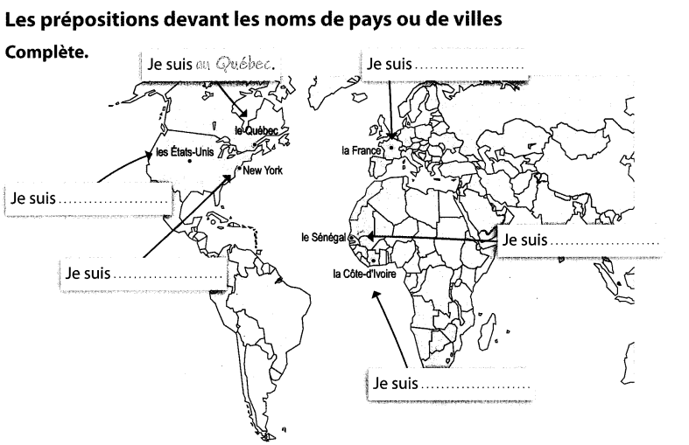
Complète avec les prepositions et les pays
I. Starter
II. Comp de texte
III. Voc: pays
IV. Gr: aller
V. Prépo + pays
VI. Phonétique
VII. Production

Slide 51
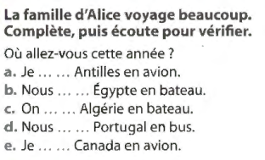
LE 7 p.89
I. Starter
II. Comp de texte
III. Voc: pays
IV. Gr: aller
V. Prépo + pays
VI. Phonétique
VII. Production

Slide 52

LE 2 p.94
I. Starter
II. Comp de texte
III. Voc: pays
IV. Gr: aller
V. Prépo + pays
VI. Phonétique
VII. Production

Slide 53
Online activity
I. Starter
II. Comp de texte
III. Voc: pays
IV. Gr: aller
V. Prépo + pays
VI. Phonétique
VII. Production
Prépositions + pays
https://play.kahoot.it/v2/?quizId=0827ec12-4542-4df9-ba53-5274ad79a4a4

Slide 54
I. Starter
II. Comp de texte
III. Voc: pays
IV. Gr: aller
V. Prépo + pays
VI. Phonétique
VII. Production
Revenons au point de grammaire :
Les prépositions de ville et pays
Quynh Anh habite à HCMV au Vietnam.
Nhi va à Paris en France.
Jonh va à Los Angeles aux Etats-Unis.

Slide 55
Learning review
I. Starter
II. Comp de texte
III. Voc: pays
IV. Gr: aller
V. Prépo + pays
VI. Phonétique
VII. Production
Today, I have learned that …
Based on what we studied today, I want to know …

Slide 56
VI. Phonétique
I. Starter
II. Comp de texte
III. Voc: pays
IV. Gr: aller
V. Prépo + pays
VI. Phonétique
VII. Production
Lis les phrases suivantes
Boris voyage en bus ou en avion ?
Le bus bleu traverse la ville bruyante.
Vendredi, tu viens en vélo ?

Slide 57
Avec ton voisin, vous avez 1mn pour trouver le plus de mots avec [b] et [v]
I. Starter
II. Comp de texte
III. Voc: pays
IV. Gr: aller
V. Prépo + pays
VI. Phonétique
VII. Production
[b] | [v]
S’habiller | novembre

Slide 58



Practice your pronunciation !
I. Starter
II. Comp de texte
III. Voc: pays
IV. Gr: aller
V. Prépo + pays
VI. Phonétique
VII. Production
Click here : https://ttsfree.com/speech-to-text
Set the spoken language in French
Click on the mic
Practice ☺

Slide 59




VII. Production : le journal de voyage
I. Starter
II. Comp de texte
III. Voc: pays
IV. Gr: aller
V. Prépo + pays
VI. Phonétique
VII. Production
Dessine un itinéraire et trouve des images de ce que tu as visité. Écris les activités que tu as faites lors de ton voyage.

Slide 60

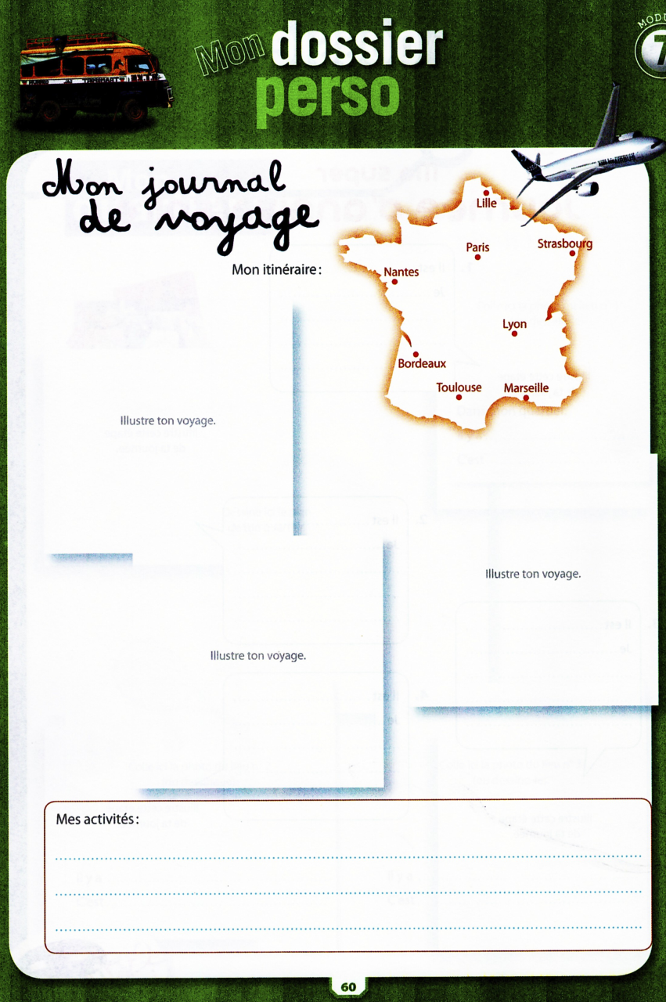
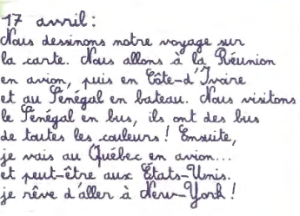

VII. Production
I. Starter
II. Comp de texte
III. Voc: pays
IV. Gr: aller
V. Prépo + pays
VI. Phonétique
VII. Production
15mn
Dessine un itinéraire et trouve des images de ce que tu as visité. Écris les activités que tu as faites lors de ton voyage.
Exemple:
STEPS:
Draw your trip
Add pictures or drawings
Write activities for a 2- or 3-days trip.
Critères de réussite:
Linking words
Activities
Destinations / transports
Prolongement:
Present your favorite 2- or 3-trip.
NEED HELP?
Check the vocabulary in textbook/lesson
Ask at least two classmates before Mr Mak
Objectif d’apprentissage : Je peux écrire un journal de voyage.
Notes:
More able students do 4 to 8 + extension task
Peer assessment

Slide 61
Learning outcomes
ALL students MUST be able to indicate their destination.
MOST students SHOULD be able to write a travel diary.
SOME students COULD be able to describe countries they travel to.

Slide 62
How well have you performed with the Learning Objectives?
Write next to each objective, whether you are
Beginning? Developing? Mastering ?
Telling where you go for holidays. Beginning? Developing? Mastering ?
Using the verb ALLER. Beginning? Developing? Mastering ?
Using « au,en,aux,à » + city/country. Beginning? Developing? Mastering ?

Slide 63
Learning review
Choose at least one outcome from the options and write it down in your notebook.
Today, I have learned that …
The three things I learned today are ...
I can now …
The most important thing I have learned today is …
My question based on today’s lesson is ...
I have done well in ... because …
Based on what we studied today, I want to know …
I can improve my work by …
Today’s learning connects to what I already know ...

Slide 64

Merci !

